Slide 1

Aplicación De Recomendación de Películas
Realizado por: Rosario Catalfamo

Slide 2
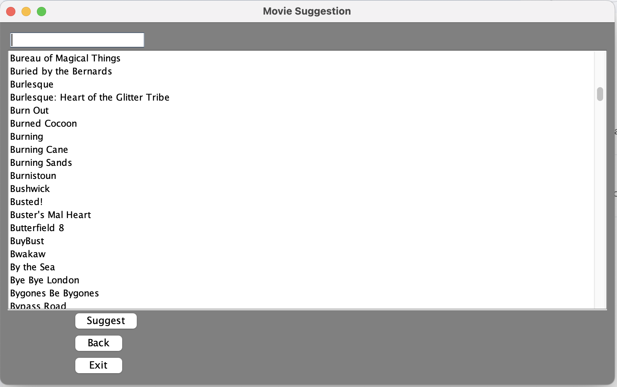
INTRODUCCIÓN
A lo largo de este trabajo analizaremos un problema concreto de recomendación y lo resolveremos mediante un algoritmo de recomendación. Para ello he realizado un programa donde se expone el problema.

Slide 3
DESCRIPCIÓN DEL PROBLEMA
El problema al que me he enfrentado ha sido realizar un programa de recomendación de películas. Cuando empecé a plantearme las diferentes opciones que tenía lo primero que pensé es de qué forma lo iba a hacer, si iba a recomendar en función del género, del autor, puntuación, ….
El principal problema que encontré fue como determinar qué película es adecuado para cada persona. Por ello decidí establecer categorias.
En mi caso son los géneros de películas.

Slide 4



HERRAMIENTAS

Slide 5
APLICACIÓN
Mi aplicación comienza con la creación de un conjunto de datos que luego utilizaré para crear la base de datos. Empecé a buscar en kaggle un conjunto de datos que se ajustara a lo que tenía en mente, hasta que encontré uno adecuado.

Slide 6
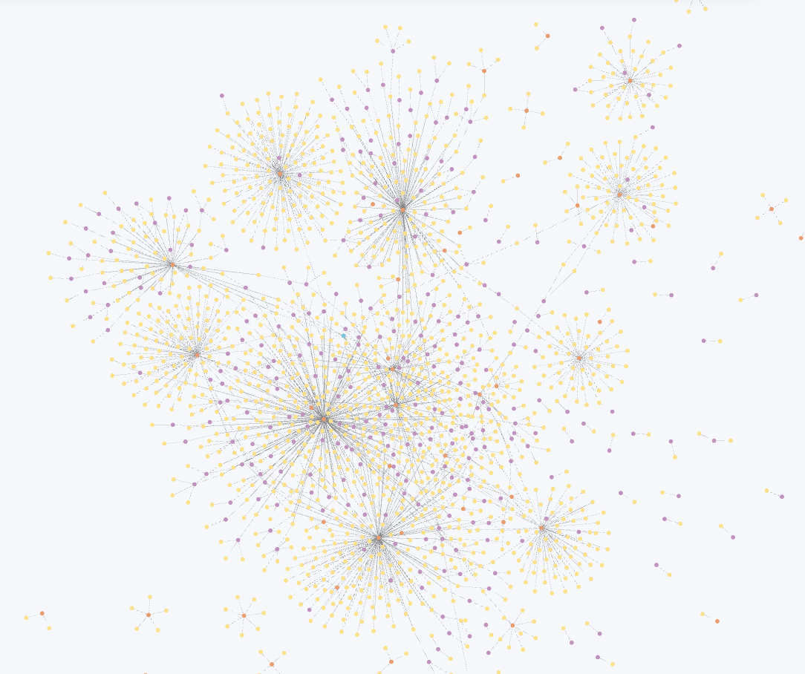
APLICACIÓN
Los círculos que aparecen en naranja son las películas, es decir, los atributos que componen la base de datos. Los círculos morados son las categorías de las películas
Una vez que le he dicho a Neo4j lo que es cada nodo, tengo que especificar qué atributos va a tener cada uno, si se fija en el conjunto de datos, en la primera línea aparecen el nombre de cada uno de los atributos.

Slide 7
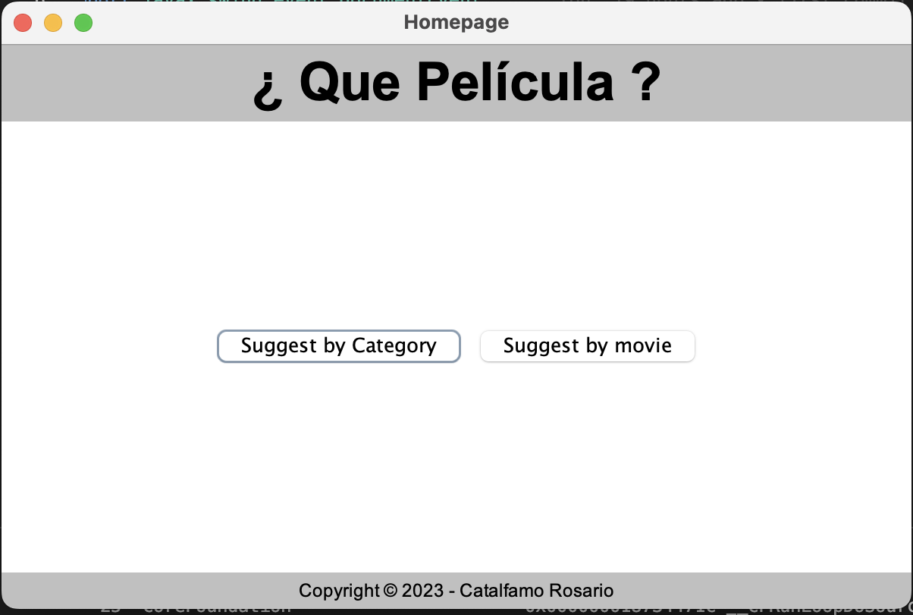
APLICACIÓN
En un principio, mi idea era mostrar las categorías de películas inmediatamente y seguir a partir de ahí. Más tarde, pensé que era mejor ofrecer la posibilidad de hacer una sugerencia a partir de una categoría o de una película, desarrollando así un frontend que servirá de menú principal, donde el usuario podrá seleccionar el tipo de sugerencia que más le guste.

Slide 8
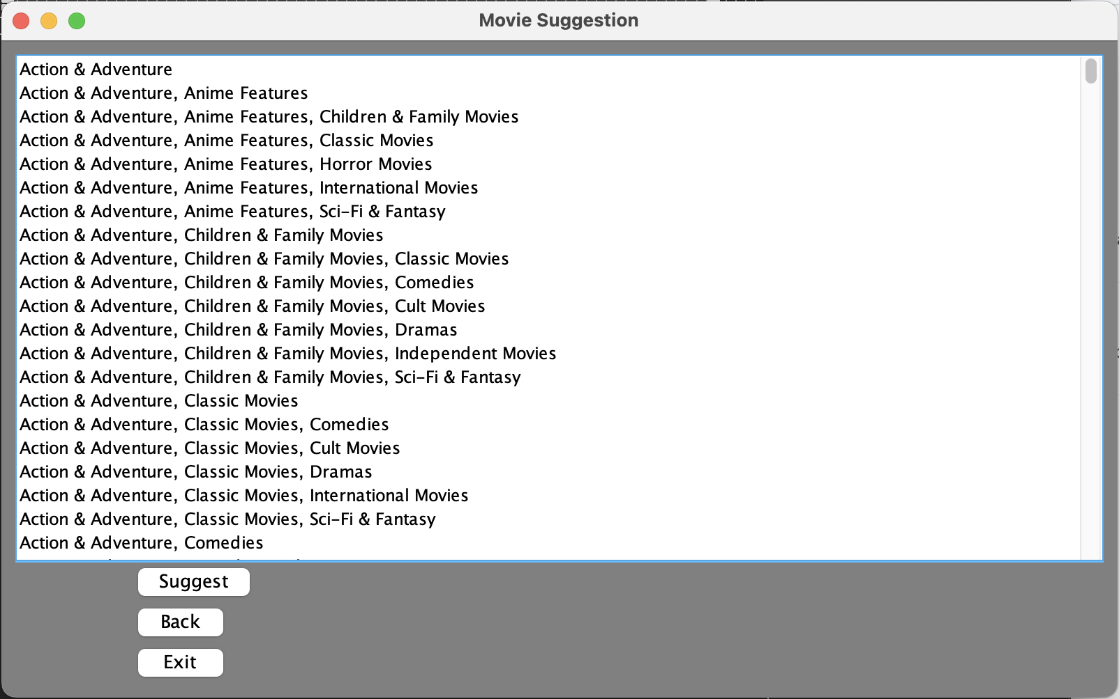
APLICACIÓN

Slide 9
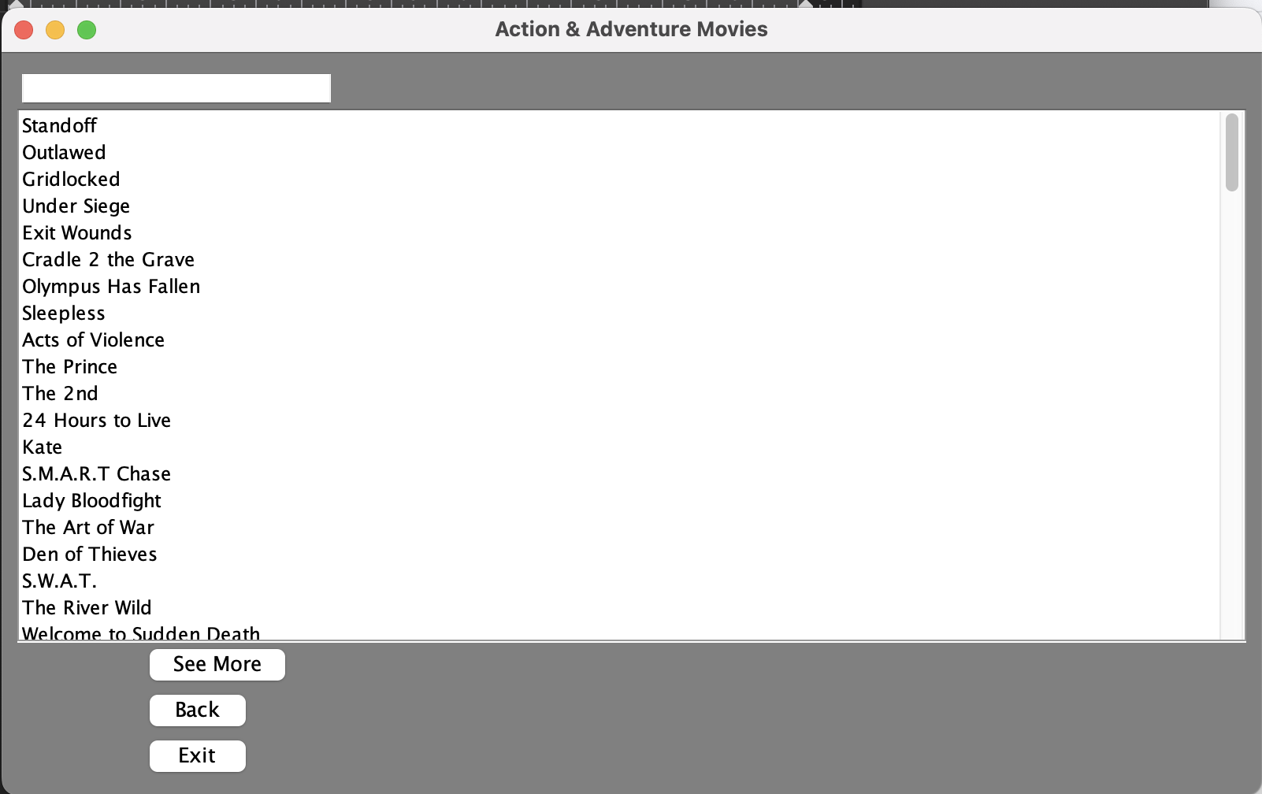
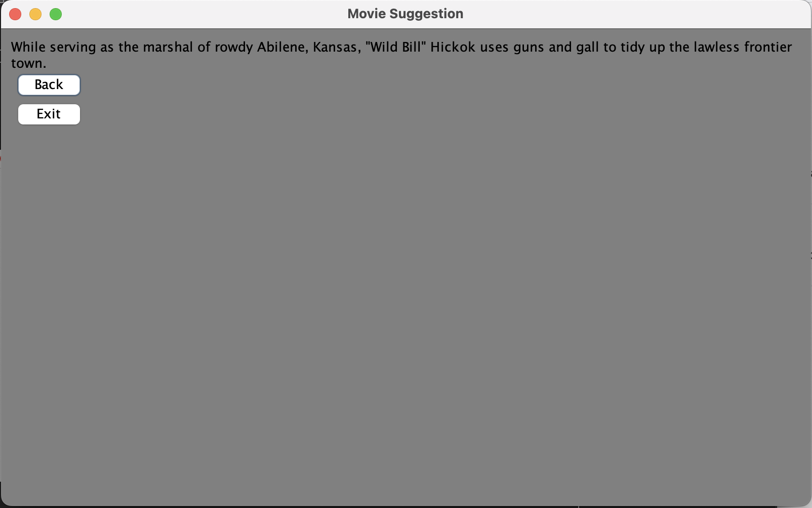
APLICACIÓN

Slide 10
ALGORITMO DE RECOMENDACIÓN
Mi algoritmo de recomendación no es muy complicado, básicamente consiste en un filtrado bastante sencillo: una vez que recibo la película, deduzco la categoría y muestro las películas de ese tipo, pongo tambien mas prioridad al las películas con el mismo director . Los ordeno por puntuación para recibir primero los resultados más populares de otros usuarios.
El frontend pasaría la película o la categoría al backend y éste haría la consulta a la base de datos. La comunicación entre el frontend y el backend tiene lugar entre 'Main.java' y ‘Neo4j.java’.
El backend envía la lista al frontend, y en esta ventana introducimos cada película contenida, que ya ha sido previamente ordenada.

Slide 11
DAFO
LIMITACIONES
No puedes guardar una pelicula si te gusta
Funcionamiento simple
No hay favoritos
VENTAJAS
No hay casos malos.
Siempre vas a obtener una respuesta
Eficiente
Sin errores
Gran capacidad de crecimiento

Slide 12
LÍNEAS DE FUTURO
Ampliar la base de datos.
Añadir un botón de me gusta para dar recomendaciones personalizadas
Mejorar el sistema de reccoendacion en general

Slide 13
LECCIONES APRENDIDAS
En primer lugar, quiero decir que podría haber hecho mucho más, pero tengo que decir que tardé más de lo esperado en conseguir un conjunto de datos limpio y completo sobre el que trabajar.
La verdad es que aprendí mucho haciendo este trabajo, porque tuve que investigar mucho por mi cuenta, en el sentido de que no sabía cómo funcionaba Neo4j, y tuve que esforzarme en aprender Cypher.
Aunque el proyecto inicial en javascript resultó más difícil de lo esperado y me desanimó, volver sobre mis pasos y desarrollarlo en un lenguaje familiar como Java me ayudó mucho.
La próxima vez, antes de lanzarme a un proyecto tan desafiante en un idioma desconocido para mí, me aseguraré de practicar primero para evitar quedarme atascado en trivialidades.

Slide 14
BIBLIOGRAFÍA
Página de Neo4j:
https://neo4j.com/graphacademy/training-intro-40/02-neo4j-graph- platform/
Kaggle:
https://www.kaggle.com

